Slide 1
Обыкновенные дроби
Математическая сказка

Slide 2
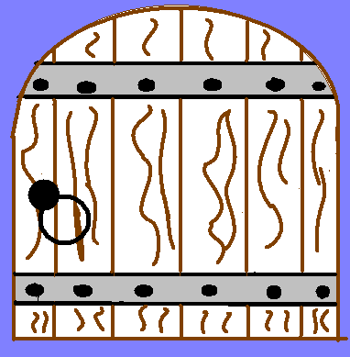
«В сказку ты откройся дверь!»
Для того чтобы дверь открылась,
вы должны ответить на мои следующие вопросы.

Slide 3
Равные части называют -
доли
Что такое числитель?
Число показывающее, из скольких долей составлена дробь.

Slide 4
Что такое знаменатель?
Число показывающее размеры долей единицы, из которых составлена дробь.
Какая дробь называется неправильной?
Обыкновенная дробь называется неправильной, если её числитель больше её знаменателя

Slide 5
Какая дробь называется правильной?
Обыкновенная дробь называется правильной, если её числитель меньше её знаменателя

Slide 6
Как сравнить две дроби с одинаковыми знаменателями?
<
Как сравнить две дроби с одинаковыми числителями?
>
Как сравнить правильную и неправильную дроби?
>

Slide 7
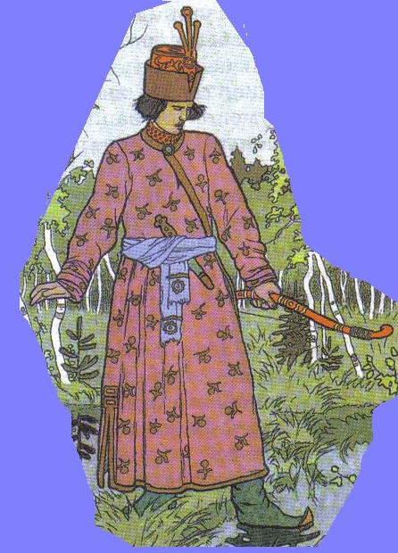
«В сказку ты откройся дверь!»

Slide 8
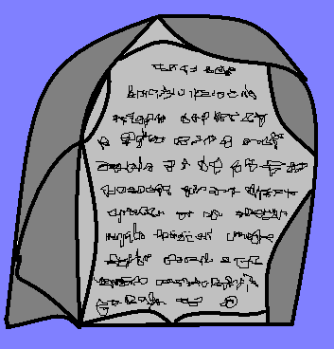
«Камень на дороге»
Если вы выполните задание камень повернётся и освободит дорогу
Расположите дроби в порядке возрастания
Расположите дроби в порядке убывания

Slide 9
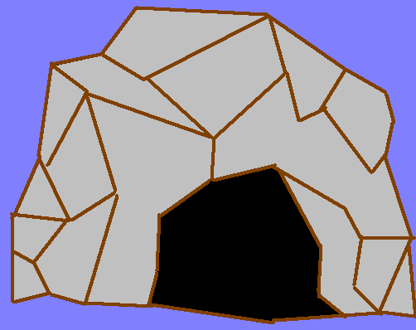
«Непогода»
Задача 1
У Ивана-царевича в сумке было 12 яблок. 7 яблок он по дороге съел. Какую часть яблок съел Иван-царевич.
Задача 2
Возле пещеры растут 28 деревьев. Берёзы составляют от всего количества. Сколько берёз растут возле пещеры?
16 берёз

Slide 10
«Непогода»
Задача 3
На стене в пещере есть рисунки. Из них 15 изображения различных животных, что составляет всех рисунков. Сколько всего рисунков.
25 рисунков
Задача 4
Дикие утки летели на юг. Они пролетели 112 километров, а потом ещё несколько километров, что составило
первоначального отрезка пути. Сколько всего километров пролетели утки?
128 километров

Slide 11


Вход в подземелье
Сравните дроби
>
<
<
>
<
=
<
>
<

Slide 12
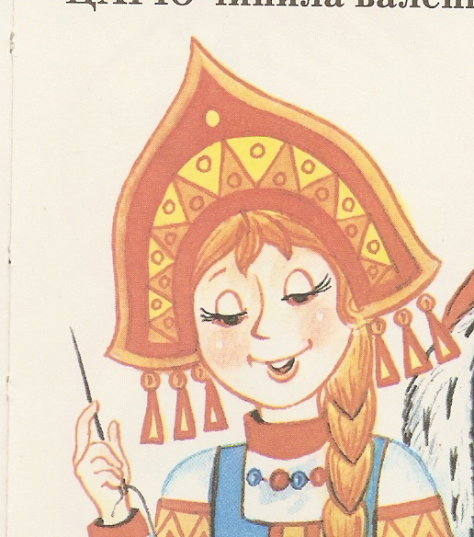
Вот и сказке конец!

Slide 13
Презентацию подготовила ученица 7 класса
средней школы №21
г. Днепропетровска Данильченко Влада

